Slide 1
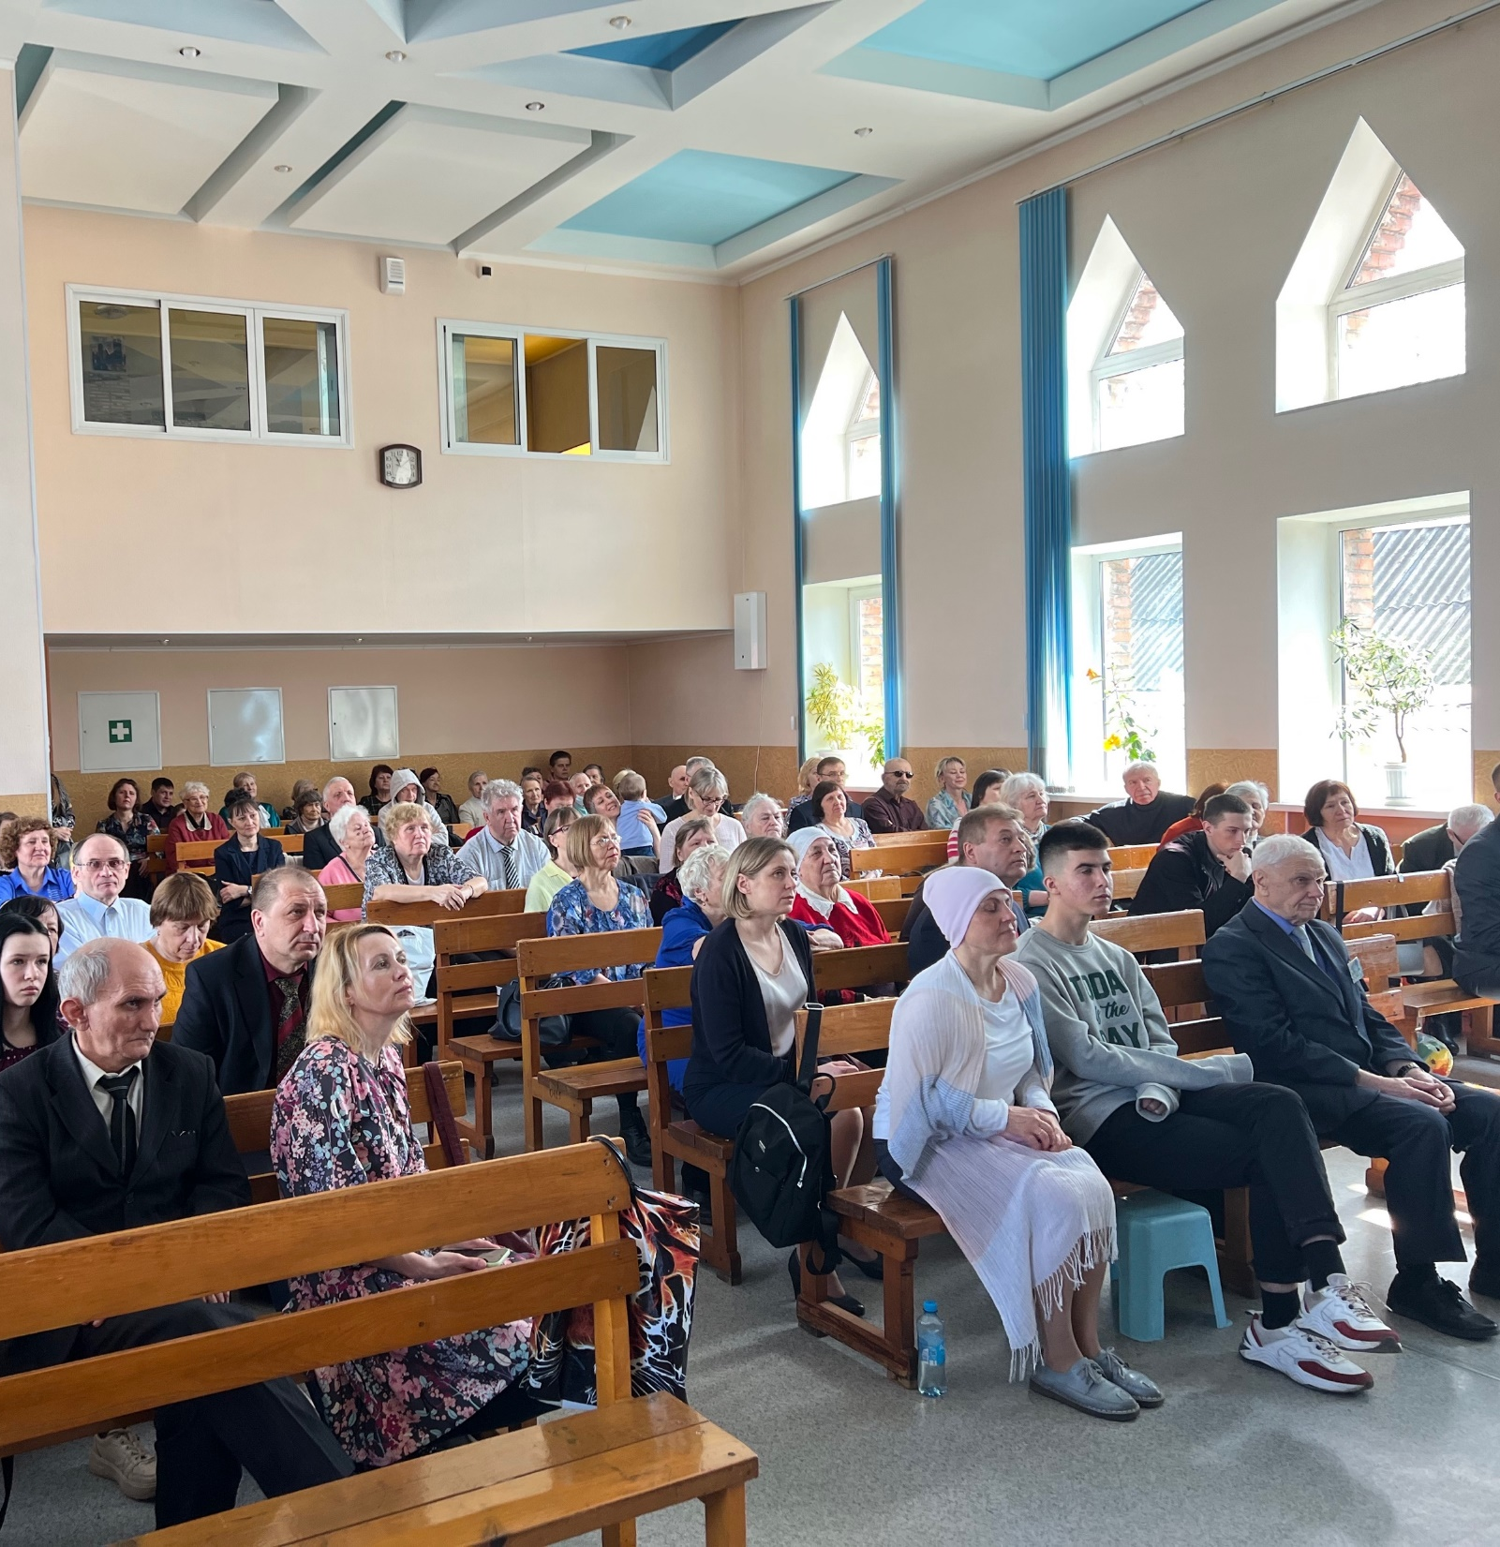

Школа Библии и Евангельская программа

Slide 2


Школа Библии и
Евангельская программа
Евангельская программа – это только один этап в годовом евангельском цикле благовестия общины
Евангельская программа
Школа Библии

Slide 3
Школа Библии и
Евангельская программа
Главная задача при подготовке и проведении Евангельской программы –
СОБРАТЬ АУДИТОРИЮ

Slide 4
Школа Библии и
Евангельская программа
Наилучшая возможность собрать аудиторию для проведения Евангельской программы – пригласить учеников Школы Библии!

Slide 5
Школа Библии и
Евангельская программа
Преимущества служения Школы Библии для подготовки и проведения Евангельской программы:
  Вовлечение членов церкви в активную подготовку Евангельской программы;
  Приобщение новых людей к исследованию Библии и посещению церкви;

Slide 6
Школа Библии и
Евангельская программа
Из письма руководителя отдела Евангелизма ГК:
  «В этом году в Межокеанском унионе (Мексика) крещено уже больше 12 000, сегодня было еще 5206 крещений в реках, озерах и в море. Будут организованы 202 новые общины в дополнение к 89, уже основанным в этом году. Братья достигают поставленных целей. В течение последних шести месяцев упор делался на молитву и изучение Библии со своими собеседниками». Роберт Коста

Slide 7
Школа Библии и
Евангельская программа
Преимущества служения Школы Библии для подготовки и проведения Евангельской программы:
  Результаты Евангельской программы: крещение подготовленных людей;
  Новые члены церкви имеют личный опыт изучения и проведения библейских уроков.

Slide 8
Школа Библии и
Евангельская программа
Служение Школы Библии – важнейшее звено в подготовке и проведении Евангельских программ.

Slide 9
Школа Библии и
Евангельская программа
Школа Библии должна быть в каждой общине, для активного евангельского служения и вовлечения всех общин и членов церкви в подготовку и проведение Евангельских программ.

